Slide 1
Phân tích thiết kế hệ thống
Một số mẫu thiết kế

Slide 2
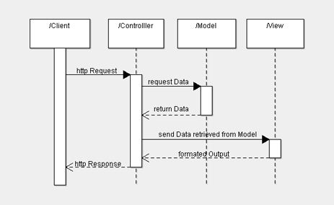
Nội dung
Mẫu thiết kế
Mẫu Factory
Mẫu Observer
Mẫu MVC

Slide 3
Mẫu thiết kế
Mẫu thiết kế (design pattern) là giải pháp thiết kế của các cá nhân/hãng phần mềm đưa ra cho các vấn đề thường xuyên gặp phải khi phát triển phần mềm.
Mỗi mẫu thiết kế thường bao gồm:
Tên mẫu
Vấn đề cần giải quyết
Giải pháp
Kết quả

Slide 4
Mẫu thiết kế
Có nhiều mẫu, các mẫu cũng liên tục được cải tiến. Có thể nhóm các mẫu vào 3 nhóm:
Nhóm mẫu liên quan tới việc tạo đối tượng
Nhóm mẫu liên quan tới cấu trúc hệ thống
Nhóm mẫu liên quan tới hành vi

Slide 5
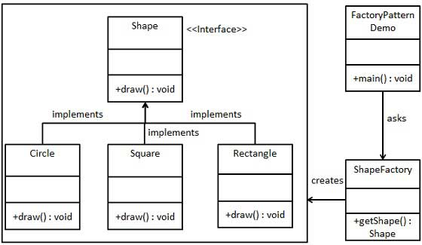
Mẫu Factory
Tên: Factory Pattern
Vấn đề cần giải quyết: Tạo đối tượng của lớp phụ thuộc vào dữ liệu đầu vào (ẩn dấu cách tạo)
Giải pháp: Tạo lớp Factory
Thí dụ: tạo đối tượng Circle, Square hay Rectangle theo tham số

Slide 6
Mẫu Factory
public interface Shape {
void draw();
}
public class Rectangle implements Shape {
@Override
public void draw() {
System.out.println("Inside Rectangle::draw() method.");
}
}
public class Square implements Shape {
@Override
public void draw() {
System.out.println("Inside Square::draw() method.");
}
}
public class Circle implements Shape {
@Override
public void draw() {
System.out.println("Inside Circle::draw() method.");
}
}

Slide 7
Mẫu Factory
public class ShapeFactory {
//use getShape method to get object of type shape
public Shape getShape(String shapeType){
if(shapeType == null){
return null;
}
if(shapeType.equalsIgnoreCase("CIRCLE")){
return new Circle();
} else if(shapeType.equalsIgnoreCase("RECTANGLE")){
return new Rectangle();
} else if(shapeType.equalsIgnoreCase("SQUARE")){
return new Square();
}
return null;
}
}

Slide 8
Mẫu Factory
public class FactoryPatternDemo {
public static void main(String[] args) {
ShapeFactory shapeFactory = new ShapeFactory(); //get an object of Circle and call its draw method.
Shape shape1 = shapeFactory.getShape("CIRCLE");
//call draw method of Circle
shape1.draw();
//get an object of Rectangle and call its draw method.
Shape shape2 = shapeFactory.getShape("RECTANGLE");
//call draw method of Rectangle
shape2.draw();
//get an object of Square and call its draw method.
Shape shape3 = shapeFactory.getShape("SQUARE");
//call draw method of circle
shape3.draw();
}
}

Slide 9
Mẫu Observer
Tên: Observer Pattern
Vấn đề: Nhiều đối tượng phụ thuộc vào một đối tượng khác và khi đối tượng khác này thay đổi, các đối tượng phụ thuộc nó cần được thông báo (cập nhật)
Giải pháp:

Slide 10
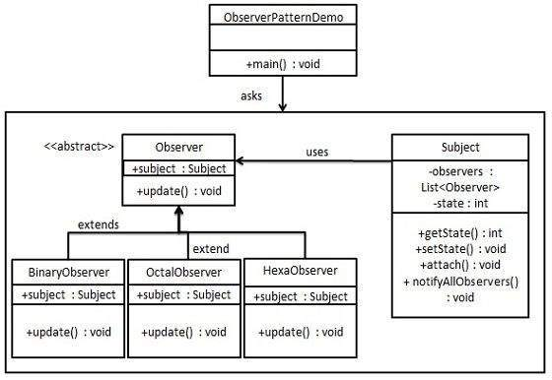
Mẫu Observer

Slide 11
import java.util.ArrayList;
import java.util.List;
public class Subject {
private List<Observer> observers = new ArrayList<Observer>();
private int state;
public int getState() {
return state;
}
public void setState(int state) {
this.state = state;
notifyAllObservers();
}
public void attach(Observer observer){
observers.add(observer);
}
public void notifyAllObservers(){
for (Observer observer : observers) {
observer.update();
}
}
}

Slide 12
public abstract class Observer {
protected Subject subject;
public abstract void update();
}
public class BinaryObserver extends Observer{
public BinaryObserver(Subject subject){
this.subject = subject;
this.subject.attach(this);
}
@Override
public void update() {
System.out.println( "Binary String: " + Integer.toBinaryString( subject.getState() ) );
}
}

Slide 13
public class OctalObserver extends Observer{
public OctalObserver(Subject subject){
this.subject = subject;
this.subject.attach(this);
}
@Override
public void update() {
System.out.println( "Octal String: " + Integer.toOctalString( subject.getState() ) );
}
}
public class HexaObserver extends Observer{
public HexaObserver(Subject subject){
this.subject = subject;
this.subject.attach(this);
}
@Override
public void update() {
System.out.println( "Hex String: " + Integer.toHexString( subject.getState() ).toUpperCase() );
}
}

Slide 14
public class ObserverPatternDemo {
public static void main(String[] args) {
Subject subject = new Subject();
new HexaObserver(subject);
new OctalObserver(subject);
new BinaryObserver(subject);
System.out.println("First state change: 15");
subject.setState(15);
System.out.println("Second state change: 10");
subject.setState(10);
}
}
First state change: 15
Hex String: F
Octal String: 17
Binary String: 1111
Second state change: 10
Hex String: A
Octal String: 12
Binary String: 1010

Slide 15
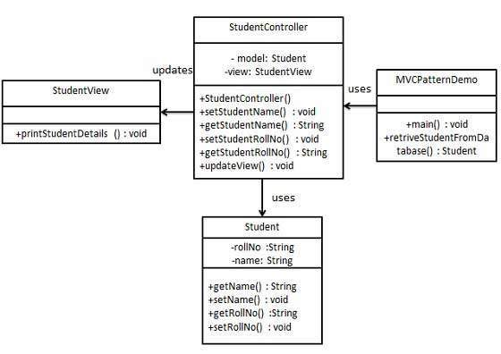
Mẫu MVC
Tên MVC pattern
Vấn đề: Phân tách cấu trúc ứng dụng.
Giải pháp

Slide 16
public class Student {
private String rollNo;
private String name;
public String getRollNo() {
return rollNo;
}
public void setRollNo(String rollNo) {
this.rollNo = rollNo;
}
public String getName() {
return name;
}
public void setName(String name) {
this.name = name;
}
}

Slide 17
public class StudentView {
public void printStudentDetails(String studentName, String studentRollNo){
System.out.println("Student: ");
System.out.println("Name: " + studentName);
System.out.println("Roll No: " + studentRollNo);
}
}

Slide 18
public class StudentController {
private Student model;
private StudentView view;
public StudentController(Student model, StudentView view){
this.model = model;
this.view = view;
}
public void setStudentName(String name){
model.setName(name);
}
public String getStudentName(){
return model.getName();
}
public void setStudentRollNo(String rollNo){
model.setRollNo(rollNo);
}
public String getStudentRollNo(){
return model.getRollNo();
}
public void updateView(){
view.printStudentDetails(model.getName(), model.getRollNo());
}
}

Slide 19
public class MVCPatternDemo {
public static void main(String[] args) {
//fetch student record based on his roll no from the database
Student model = retriveStudentFromDatabase();
//Create a view : to write student details on console
StudentView view = new StudentView();
StudentController controller = new StudentController(model, view);
controller.updateView();
//update model data
controller.setStudentName("John");
controller.updateView();
}
private static Student retriveStudentFromDatabase(){
Student student = new Student();
student.setName("Robert");
student.setRollNo("10");
return student;
}
}
Student:
Name: Robert
Roll No: 10
Student:
Name: John
Roll No: 10

Slide 20
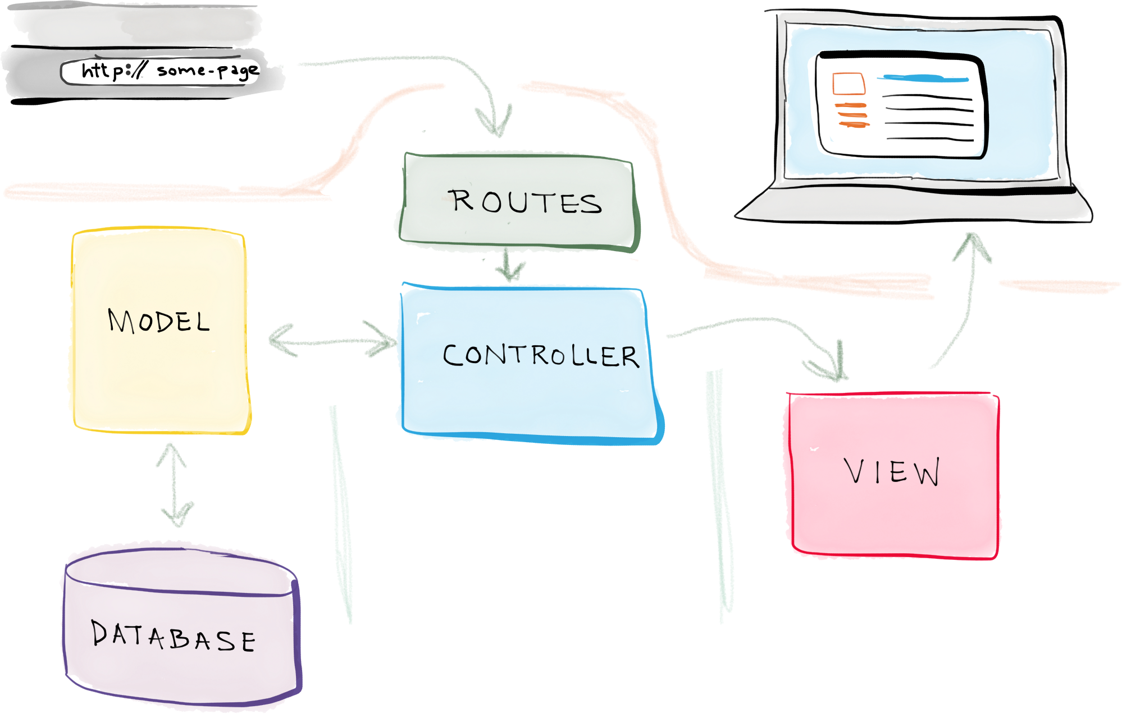
MVC in Laravel

